Slide 1
Toelichting bewoners
Riolering- en wegeniswerken
Galgestraat (K-21-089)
7 november 2022
Notes:
Opmerkingen/vragen
Wat met Bremlaan 18??? Nu niet mee opgenomen in ontwerp; hier ook asfalt vernieuwen; RWA op sterfgracht

Slide 2
Pidpa, uw waterpartner!
Hinder in onze straat … Waarom?
Regelgeving
Riolering en afkoppelen
Meer informatie? Vragen?

Slide 3
Pidpa, uw waterpartner!
Hinder in onze straat … Waarom?
Regelgeving
Riolering en afkoppelen
Meer informatie? Vragen?

Slide 4
Pidpa, uw waterpartner!

Slide 5
Pidpa, uw waterpartner!
Hinder in onze straat … Waarom?
Regelgeving
Riolering en afkoppelen
Meer informatie? Vragen?

Slide 6
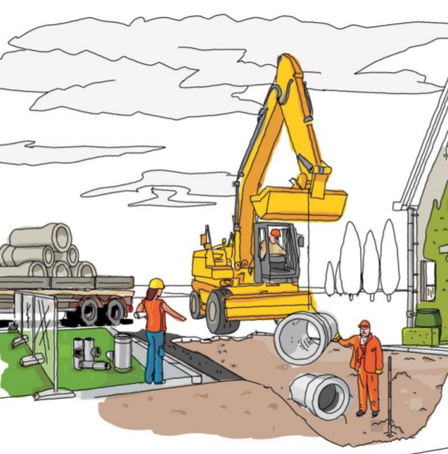
Hinder in onze straat … Waarom?
Lawaai
Stof Modder
Moeilijke
bereikbaarheid
Goed zoals
het is?

Slide 7
Waarom?

Slide 8
Pidpa, uw waterpartner!
Hinder in onze straat … Waarom?
Regelgeving
Riolering en afkoppelen
Meer informatie? Vragen?

Slide 9
Regelgeving
VLAREM II
Verplichte aansluiting op riolering
Scheiding afval- en hemelwater op privaat domein bij aanleg van een gescheiden stelsel in straat
Besluit van de Vlaamse Regering ivm keuring privéwaterafvoer
Verplichte controle correcte afkoppeling afval- en hemelwater bij elke wijziging aan privéwaterafvoer
=> Keuring bij aanleg gescheiden riolering
Gewestelijke stedenbouwkundige verordening
Verplichte scheiding afval- en hemelwater voor nieuwbouw - vernieuwbouw

Slide 10
Pidpa, uw waterpartner!
Hinder in onze straat … Waarom?
Regelgeving
Riolering en afkoppelen
Meer informatie? Vragen?

Slide 11
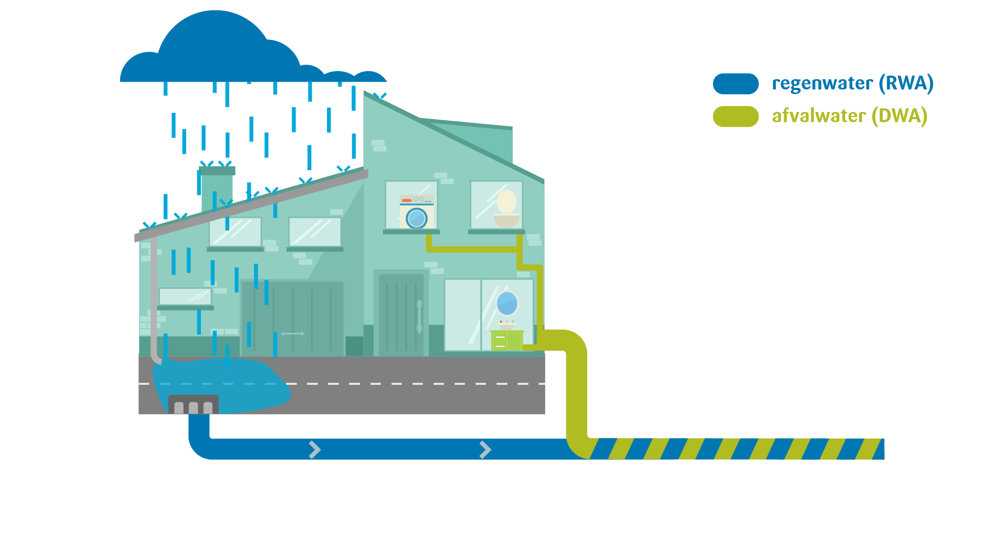
Bestaande situatie
Gemengd rioolstelsel
in straat met één riolering voor afvoer van afval- én hemelwater.

Slide 12
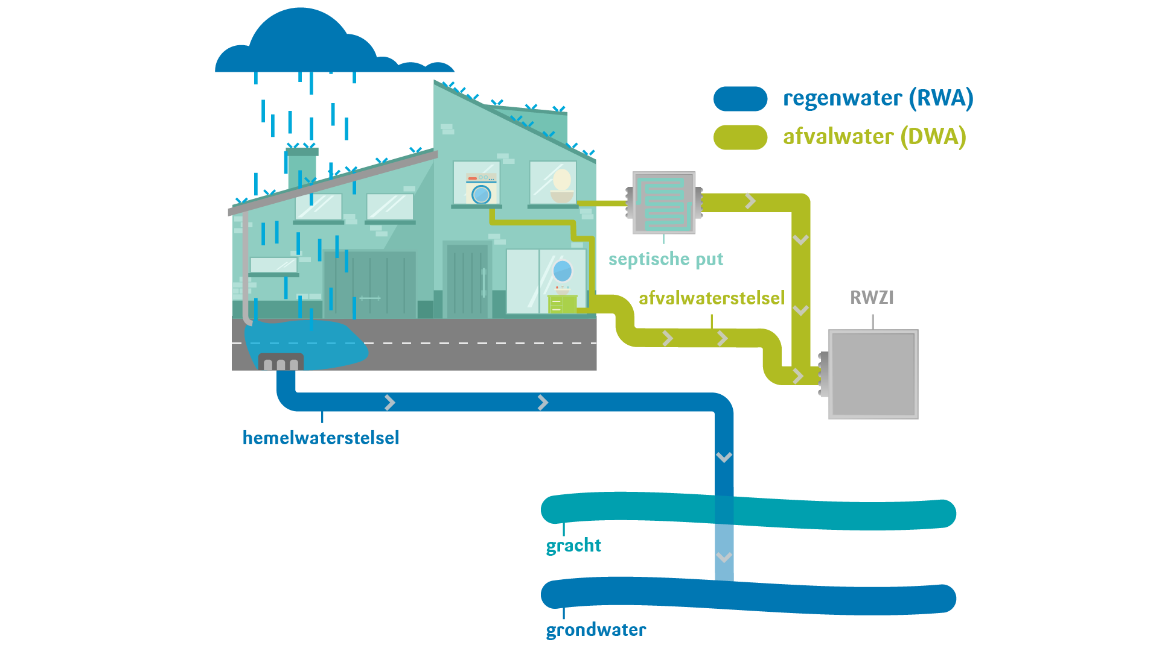
Nieuwe situatie
Gescheiden rioolstelsel
in straat met aparte riolering voor afvoer van afval- en hemelwater.

Slide 13
Wat betekent afkoppelen voor U?
Vuil water steeds verplicht aansluiten op straatriolering.
Regenwater afhankelijk van bouwtype verplicht volledig of deels af te koppelen.
Verplicht te behouden!

Slide 14
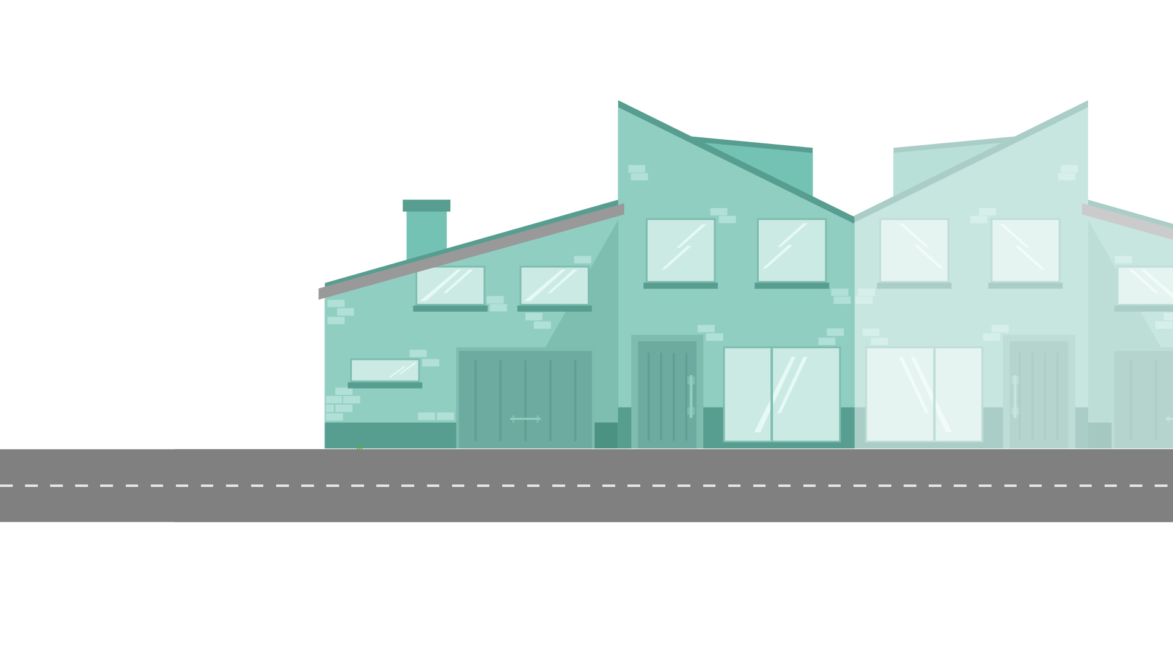
Wat betekent afkoppelen voor U?
Woningen met OPEN en HALFOPEN bebouwing
Afkoppelen alle dakvlakken en verharding rondom woning
100 % afkoppelingsplicht
Mogelijke uitzondering: ingesloten dakvlak

Slide 15
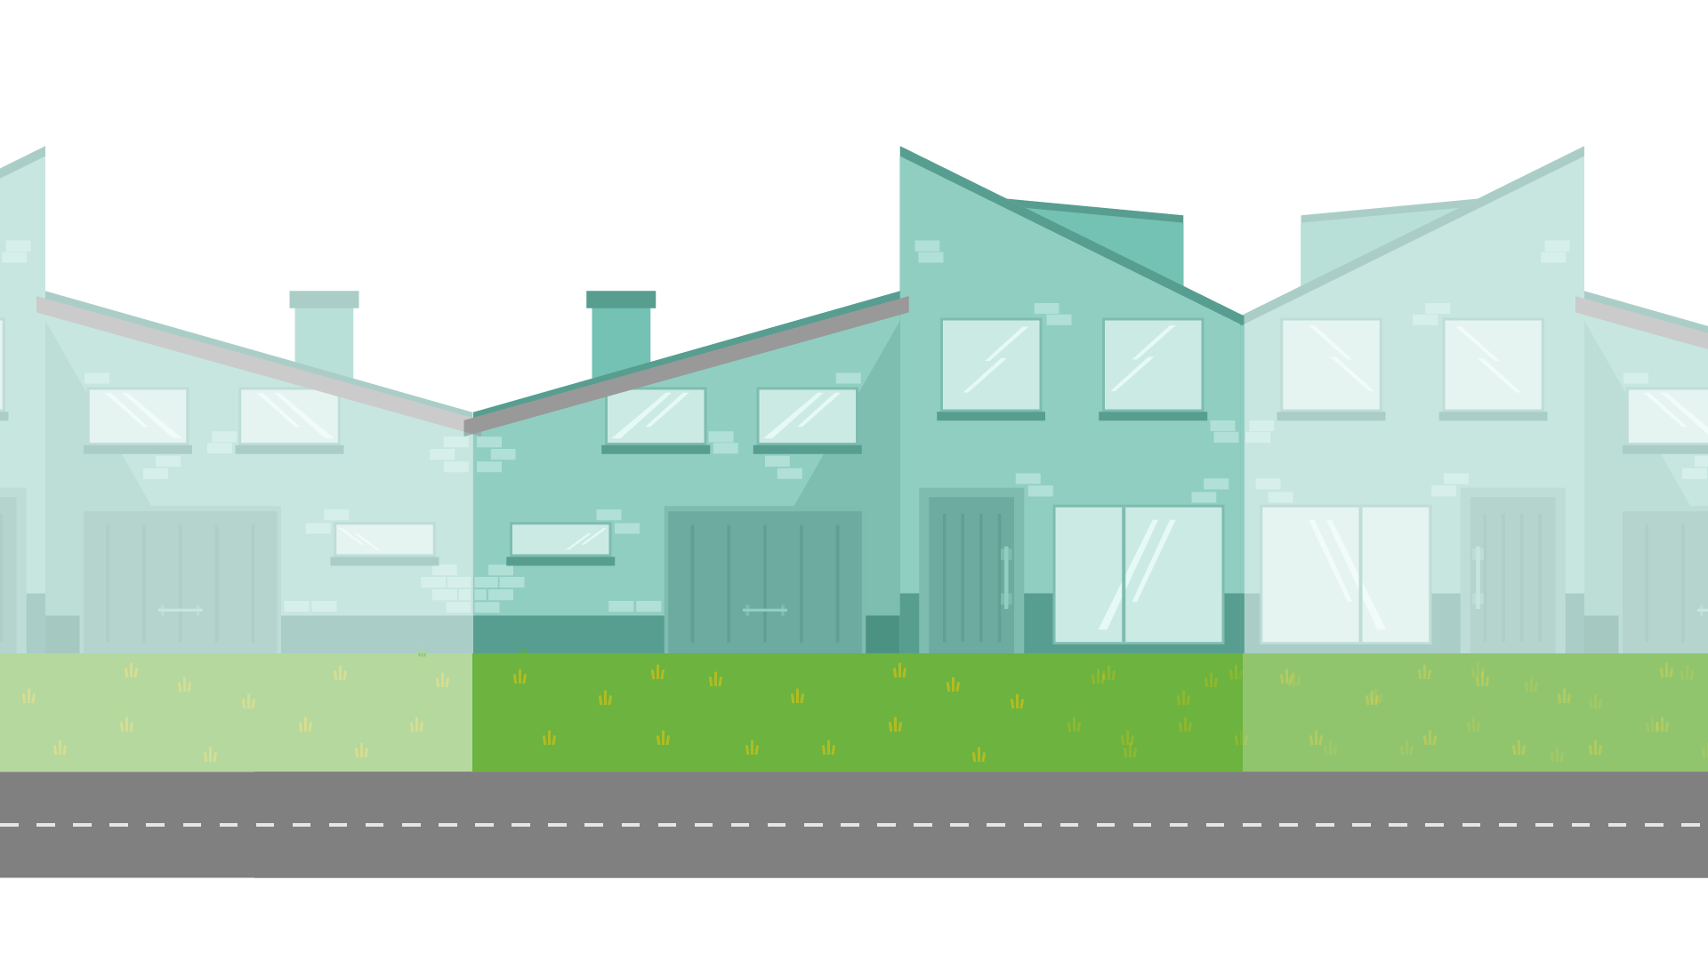
Wat betekent afkoppelen voor U?
Woningen met GESLOTEN bebouwing met voortuin en zonder doorgang :
Afkoppelen verharding en dakvlak aan straatzijde
50% afkoppelingsplicht (= optimale afkoppeling)
Geen leidingen door de woning

Slide 16
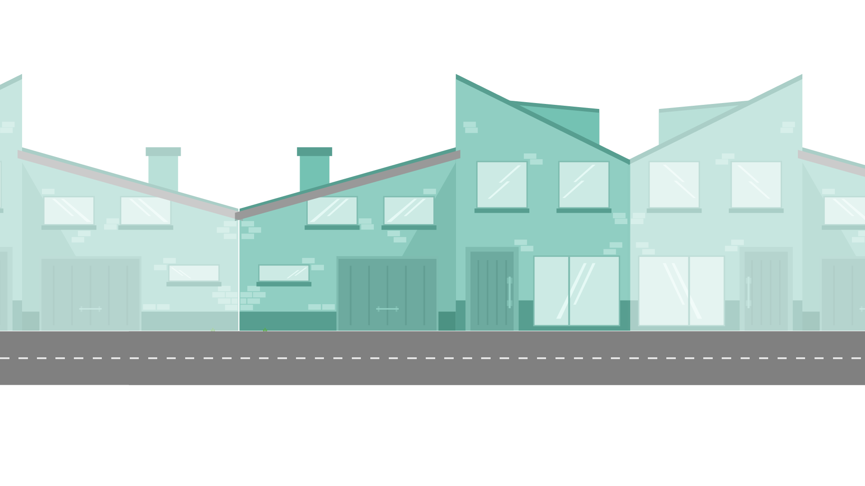
Wat betekent afkoppelen voor U?
Woningen met GESLOTEN bebouwing ZONDER VOORTUIN en zonder doorgang:
Afkoppelen dakvlak aan straatzijde
50% afkoppelingsplicht (= optimale afkoppeling)
Gevel = openbaar domein
Afkoppeling door Pidpa
Geen leidingen door de woning

Slide 17
Afkoppeling op privé

Slide 18
Afkoppeling op privé
Stad Mechelen en Pidpa bieden aan bewoner:
gratis afkoppelingsadvies hemel- en afvalwater + plaatsbezoek
1 huisaansluitingsputje vuilwater (DWA) (extra aansluiting tegen kostprijs)
1 huisaansluitingsputje regenwater (RWA) (extra aansluiting tegen kostprijs, MAAR geen meerprijs voor aansluitingen op opengracht)
Na uitvoering van rioleringswerken op privaat, binnen 3 maand:
Gratis keuring van privé riolering (eventuele herkeuring is niet gratis)
Afkoppelingspremie na aanpassing op privé naar volledig gescheiden riolering (mits voldaan wordt aan strikte voorwaarden)

Slide 19
Afkoppeling op privé
Pidpa-riolering vraagt aan bewoner:
(Volledige) afkoppeling op privaat terrein

Slide 20
Afkoppeling op privé
Voorwaarden premie = 250€:
de aanvraag heeft betrekking op een woning met vermoeden van vergunning volgens de bepalingen van de Vlaamse Codex Ruimtelijke Ordening of een woning met een bouwvergunning van vóór 1 april 2004
de afkoppelingswerken werden uitgevoerd conform de geldende wetgeving en hebben een permanent karakter
de bepalingen van de Gemeentelijke stedenbouwkundige verordening geïntegreerd rioleringsbeleid voor wat betreft de vuilwaterafvoer werden toegepast maw er is een septische put aanwezig
de kostenraming, opgemaakt door de afkoppelingsdeskundige is hoger dan 250 euro
het afkoppelingsdossier opgemaakt door de afkoppelingsdeskundige werd ondertekend
de afkoppelingsdeskundige moet in het bezit zijn van een positief keuringsverslag (zonder opmerkingen) opgemaakt door een Vlario gecertificeerd en erkend keurder en opgemaakt binnen de in artikel 6 vermeldde termijnen.

Slide 21
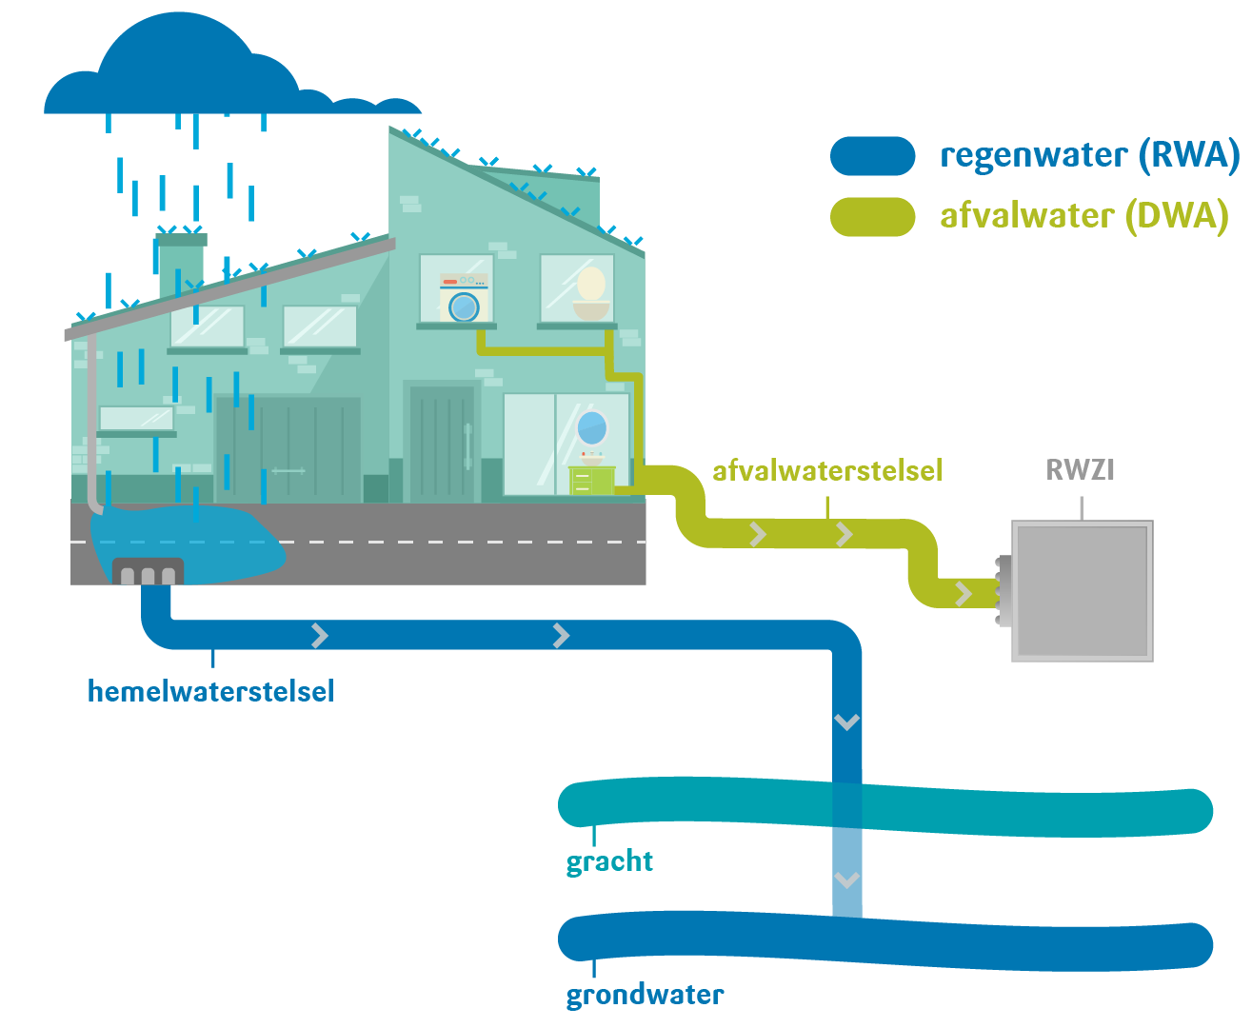
Keuring
= controle correcte scheiding tussen regen- en afvalwater
= verplicht opgelegd door Vlaamse overheid bij aanleg van een gescheiden rioleringsstelsel in de straat

Slide 22
Keuring
Wanneer vraag ik een keuring aan?
1
2
3
4

Slide 23
Keuring
Hoe een keuring aanvragen?
Zelf afspraak te maken
Aanwezigheid is verplicht
∋
0800-90.300
optie 1 keuring

Slide 24
Keuring
Hoe kan ik mijn keuring voorbereiden?
Hou deze documenten klaar :
Schets van de afkoppelingsdeskundige
Eventuele foto’s van de afkoppelingswerken
(deze zaken staan ook vermeld op het schrijven van Pidpa)

Slide 25
Pidpa, uw waterpartner!
Hinder in onze straat … Waarom?
Regelgeving
Riolering en afkoppelen
Meer informatie? Vragen?

Slide 26
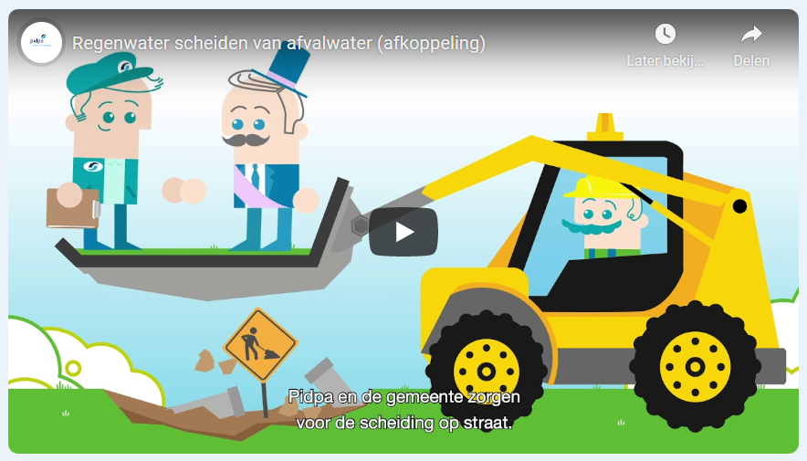
Meer informatie?

Slide 27
Contactgegevens:
[Voornaam] [Naam]
[mailadres of telefoonnummer]
[Voornaam] [Naam]
0800 90 300 – infra@pidpa.be
[Voornaam] [Naam]
[mailadres of telefoonnummer]
[Voornaam] [Naam]
Stad mechelen :
Pidpa :
Studiebureau :
Afkoppelingsdeskundige :

Slide 28
Bedankt!

